Slide 1
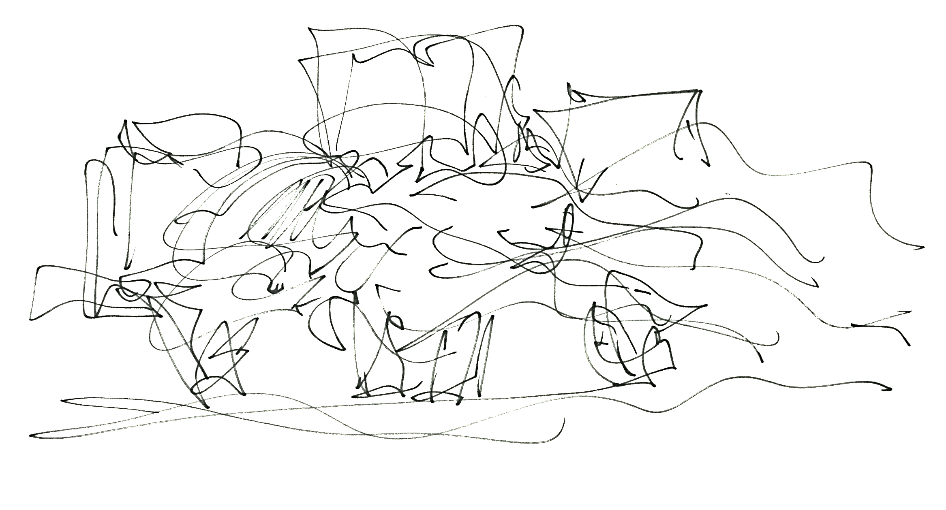
LÍNEA DE TALLER
MEDIOS | COMPOSICION | TALLER

Slide 2
IDENTIFICACIÓN DE LA ASIGNATURA
ANTECEDENTES GENERALES
Nombre de la Asignatura: | Composición III |  |  | Plan Curricular: | AR02
Escuela: | Arquitectura |  |  | Facultad: | FAUP
Pre-Requisitos: | Composición II |  |  | Código: | 3378
Ubicación en Plan de Estudios: | Tercer Semestre |  | Ciclo Intermedio
Carácter: | Semestral |  | Obligatorio
CARGA ACADÉMICA
Créditos: | 2 Créditos |  | 54 hrs. Cronológicas totales
Tiempo presencial: | 4 hrs. Académicas por semana | Equivalen a 3 hrs. Cronológicas por semana | 54 hrs cronológicas
Tiempo no presencial | 0 hrs. Por semana Nota: Las horas no presenciales corresponden al tiempo que el alumno dedica a actividades fueras de las programadas académicamente. Por ej. Desarrollo de proyectos, trabajos de investigación, lectura de textos, pesquisa bibliográfica, estudio para pruebas, etc. y en este programa debe garantizarse que no serán excedidas. |  | 0 hrs. Cronológicas no presenciales por semestre
Vigencia: | 2012-2014
EQUIPO DOCENTE
Identificación del equipo docente
Nombre | Antecedentes
ABSTRACT
El estudiante enfrenta la formulación de elementos visuales y también a la forma en sus sentidos más amplios, (pensamiento y metáfora).
Procesos de interacción del color y su relación espacial 3D virtual.
Interpretación volumétrica de procesos interactivos del color en gamas complejas.
Desarrollo del sistema aditivo (color-luz) y su relación con interacciones volumétricas de mayor complejidad.
OBJETIVO HABILITANTE
Reconocer situaciones espaciales reales
Formular un análisis crítico de propuestas arquitectónicas
Reconocer sistemas de organizaciones
Iniciarse en concepto de sistemas y estructuras
Formular intervenciones cromáticas y espaciales en contexto de interioridad y exterioridad en áreas urbanas.
COMPOSICIÓN III

Slide 3
CONTENIDOS
UNIDAD 1 PROCESOS DE INTERACCION DEL COLOR UNIDAD 2 INTERPRETACION VOLUMETRICA UNIDAD 3 DESARROLLO DEL SISTEMA ADITIVO Capacidad de desarrollar volumetrías en donde el color luz es la jerarquía poética de la propuesta
FORMULACIÓN DE EJERCICIO DE SALIDA
CICLO | COMPETENCIAS | NIVEL
INICIAL | 1.4. Formular fundamentos de intervención proyectual desde bases ambientales, sociales, culturales, históricas, patrimoniales y estéticas del contexto. | N2
INTERMEDIO
AVANZADO
 | 1.5. Concebir formalmente proyectos de arquitectura en sus distintos niveles de elaboración espacial y técnica (Partido General, Anteproyecto, Proyecto). | N2
 | 1.10. Comunicar procesos y resultados de diseño. | N2
IMAGEN DE PROYECTO
EJERCICIO DE SALIDA
DESARROLLO DEL SISTEMA ADITIVO

Slide 4
LECTURA CRÍTICA ESTUDIANTE RESPECTO DE LA UNIDAD
REGISTRO DEL ESTUDIANTE SOBRE OBSERVACIONES DOCENTE
IMAGEN PRINCIPAL
IMAGEN SECUNDARIA
IMAGEN SECUNDARIA

Slide 5
DIMENSIONES A EVALUAR
Desarrollar proposiciones espaciales coherentes con relación al lenguaje del color y los cuerpos. Formular intervenciones espaciales y cromáticas en áreas urbanas. Tematizar problemas espaciales a través de claves interpretativas dese la preexistencia. Identificar posibilidades prospectivas de contexto. Representar resultados.
NOTA ULTIMA UNIDAD
PROMEDIO FINAL
IMAGEN SIGNIFICATIVA

